Slide 1
Sala de Informações Estratégicas em Saúde
A Experiência do Estado do Rio Grande do Norte
Douglas Ferreira Enedino Albino
Diretor de Planejamento
Chander de Oliveira Pinheiro
Diretor da Unidade de Gestão de Sistemas de Informação e Comunicação

Slide 2
INTRODUÇÃO:
De onde partimos…
Desenvolvimento de sistemas com painéis independents
Desenvolvimento de sistemas setoriais, gerando dados e análise independente dos setores.
Projeto Observatório da Gestão Estadual – parceria com a FIOCRUZ – Meta 02
Apoiar no desenvolvimento de Painel de Monitoramento voltado para as ações do Consórcio Interfederativo de Saúde no intuito de acompanhar a tendência de mudanças na dinâmica da gestão, com ênfase nas ações de vigilância em saúde e atenção básica no âmbito das oito regiões de saúde do Estado.
Apoio do CIEGES/CONASS
Oficina dias 06 e 07/02/2023

Slide 3
OBJETIVOS
Integrar as informações estratégicas, das diferentes áreas e níveis da Secretaria de Estado da Saúde Pública – SESAP.
Apontar informações oportunas e relevantes para o processo de tomada de decisão da gestão.
Cruzamento e análise de dados,
BIG DATA
Transparência nas informações e acesso aos dados, para a população em geral

Slide 4
METODOLOGIA:
Caminhos que estamos trilhando...
Apoio do CIEGES/CONASS Oficina dias 06 e 07/02/2023
Reuniões de acompanhamento (Pontos de controle)
Formação de Grupo de Trabalho: Núcleo Dirigente + DPLAN + ASCOM + UGTSIC
Reuniões de alinhamento com as áreas técnicas

Slide 5
STATUS
Onde Estamos...
Configuração da Sala de Informações Estratégicas
Alguns indicadores já definidos em conjunto com as áreas técnicas
Proposta de identidade visual
Reuniões de alinhamento com as áreas técnicas

Slide 6
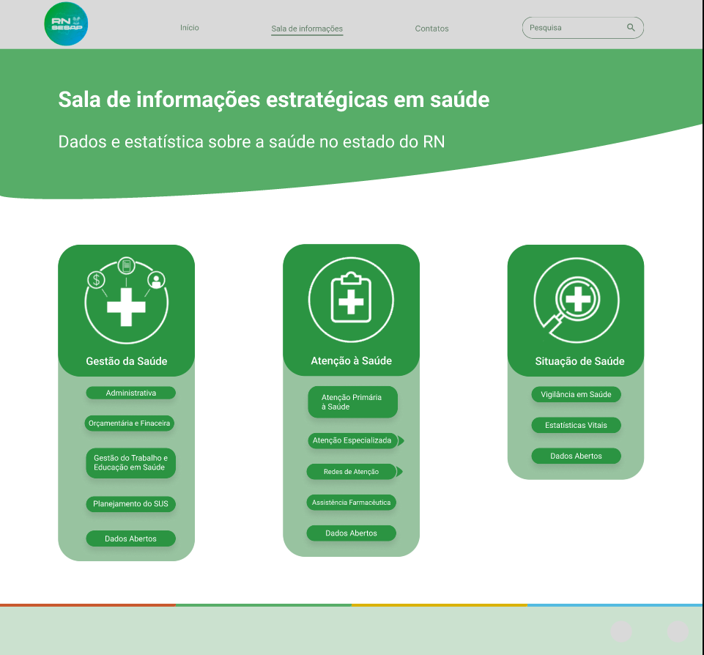
Layout da Sala de Informações estratégicas em Saúde
Link: https://www.figma.com/proto/ntmz74VX5Jh8dxPmZGDTE0/SESAP-Telas-Iniciais?type=design&node-id=129-264&scaling=min-zoom&page-id=0%3A1

Slide 7
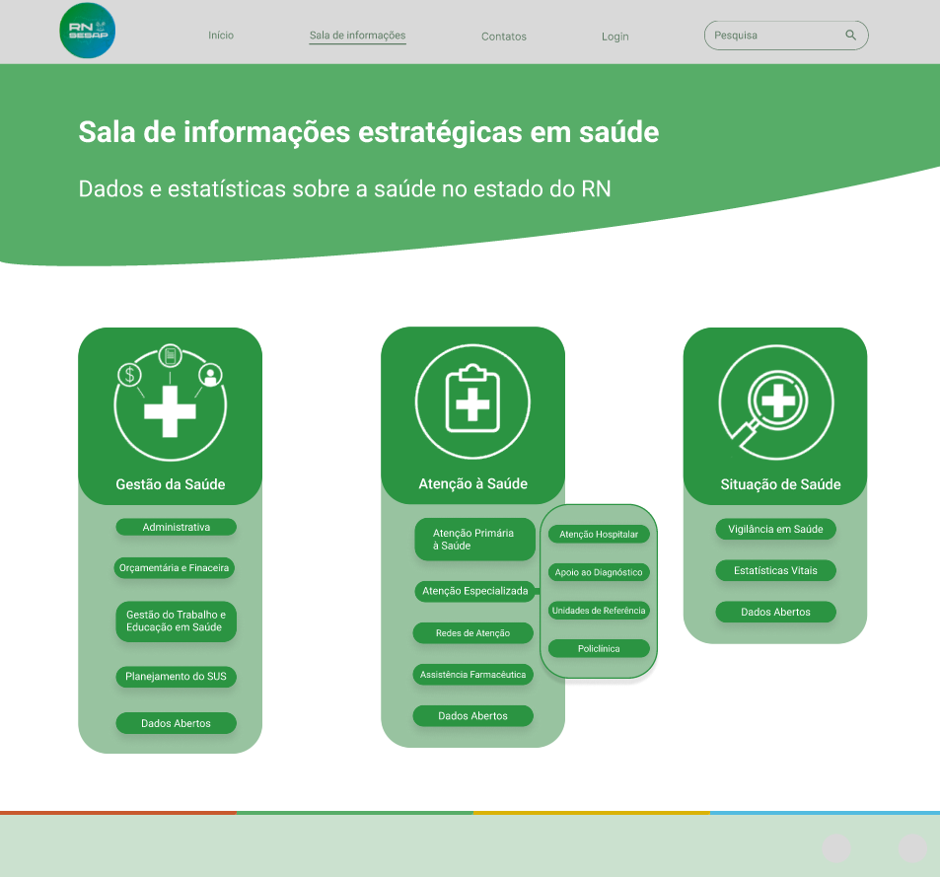
Layout da Sala de Informações estratégicas em Saúde
Aba da Atenção Especializada

Slide 8
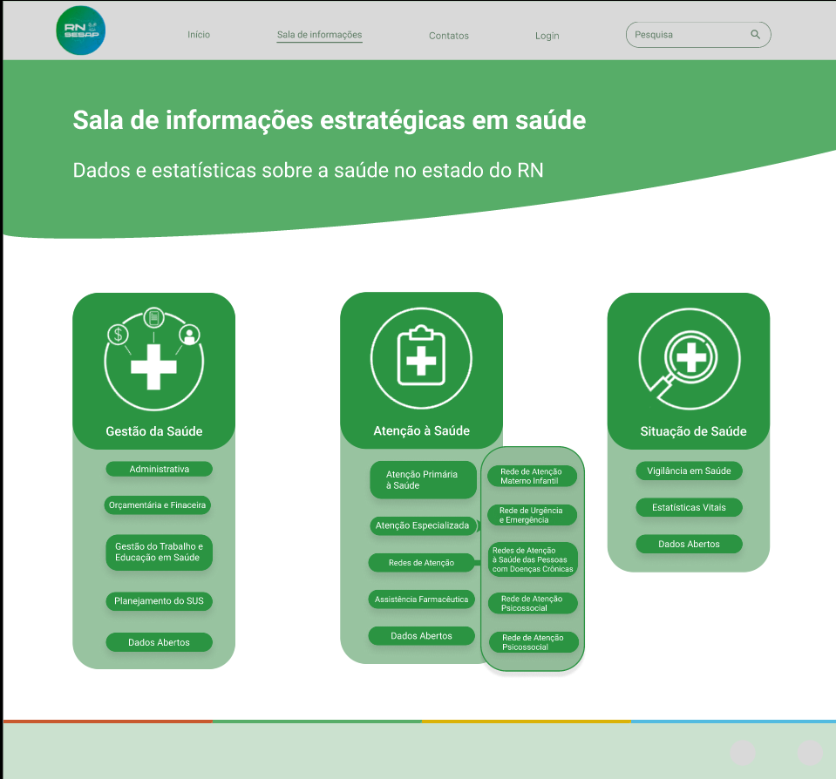
Layout da Sala de Informações estratégicas em Saúde
Aba das Redes de Atenção

Slide 9
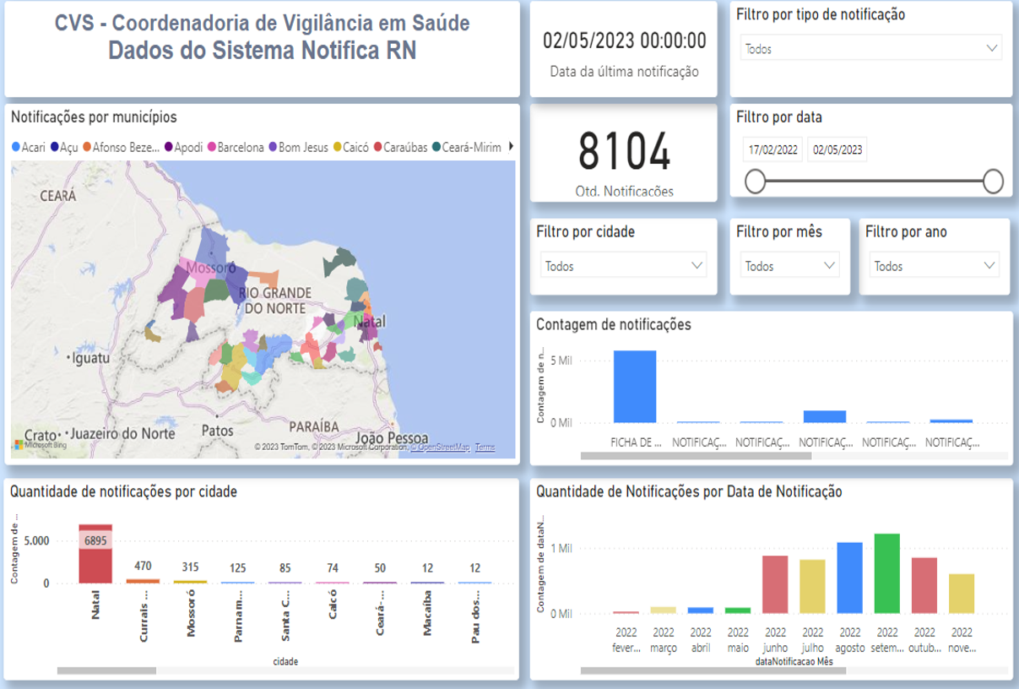
Notifica RN

Slide 10
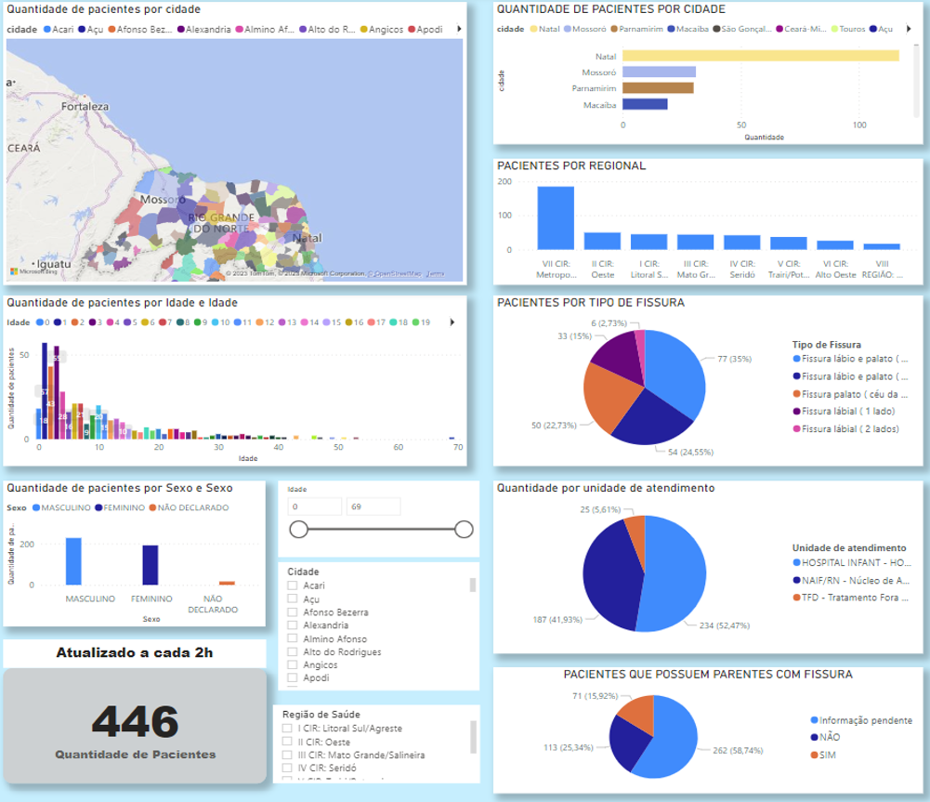

Slide 11
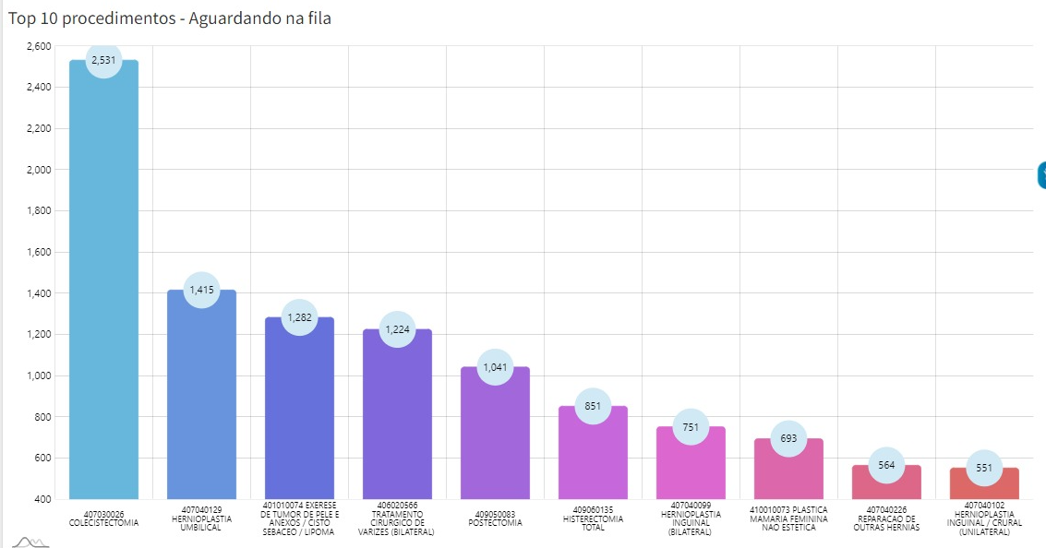
SISTEMA REGULA CIRURGIA

Slide 12
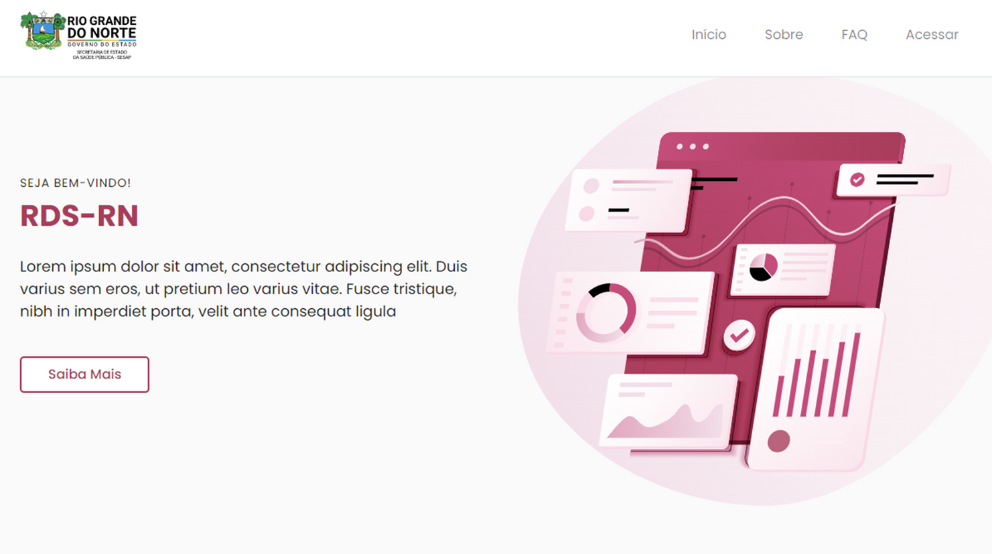
Rede de Dados em Saúde do Rio
Grande do Norte (RDS-RN)
Barreamento de Dados
Arquitetura e Infraestrutura
Fontes de Dados Integradas
Segurança

Slide 13
PERSPECTIVAS
Definir os indicadores estratégicos a serem monitorados e correlacionados para disponibilizados à alta gestão
Finalizar a identidade visual
Consolidar a Sala de Informações Estratégicas e disponibilizar aos usuários

Slide 14
OBRIGADO !
Chander de Oliveira Pinheiro
Diretor da Unidade de Gestão de Sistemas de Informação e Comunicação
Douglas Ferreira Enedino Albino
Diretor de Planejamento
douguiferreira@gmail.com
chander.op@gmail.com

